Slide 1


Assemblée Générale Ordinaire
Rapport moral de l’UPMI
Le 12 Juin 2021

Slide 2

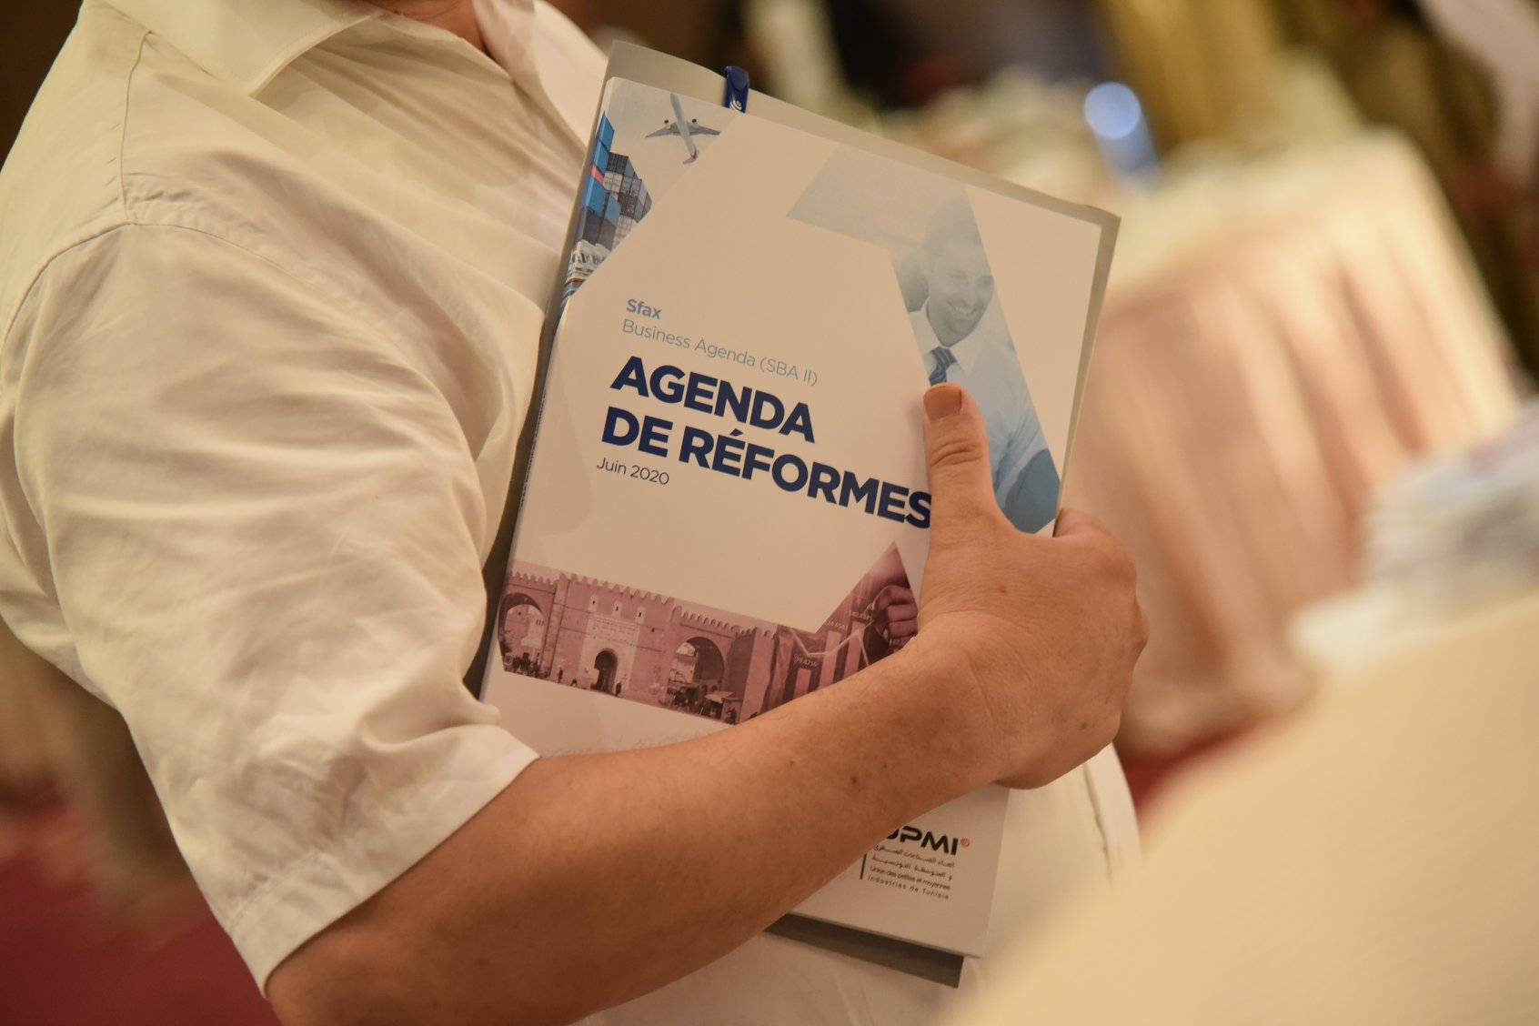
Assemblée Générale Ordinaire 2019-2020-2021
Projet :
« Porter la voix des affaires locales à la réforme III »
«Sfax Business Agenda II »

Slide 3
Assemblée Générale Ordinaire 2019-2020-2021
Les Workshops à Sfax

Slide 4
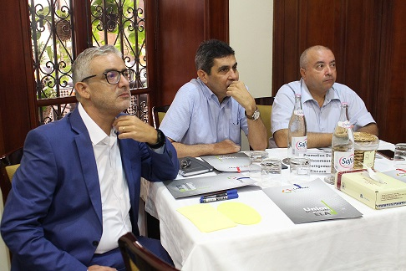
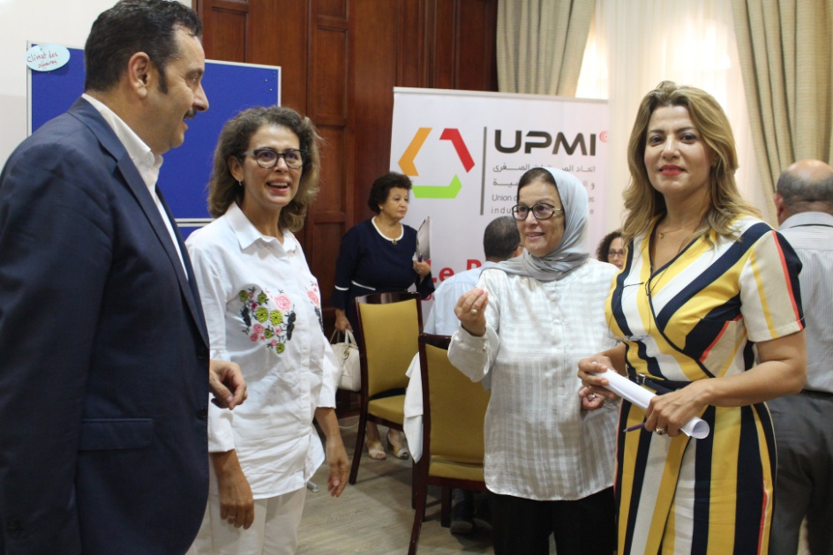
Assemblée Générale Ordinaire 2019-2020-2021
Workshop I: Climat de l’Investissement

Slide 5
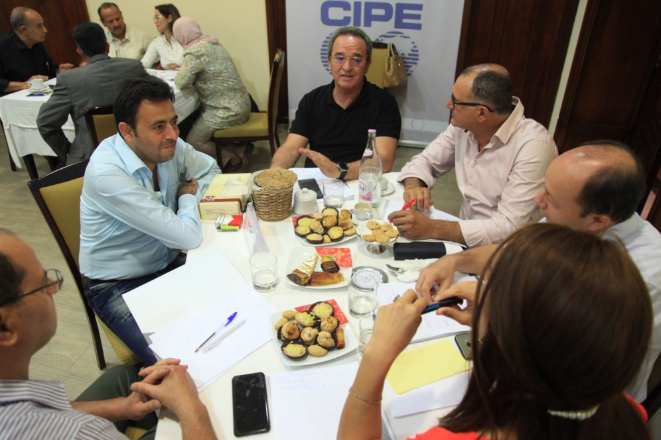
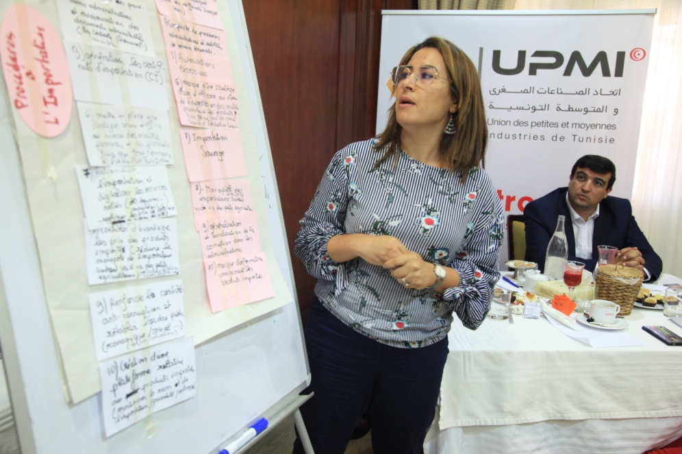
Assemblée Générale Ordinaire 2019-2020-2021
Workshop II: Facilitation du Commerce

Slide 6
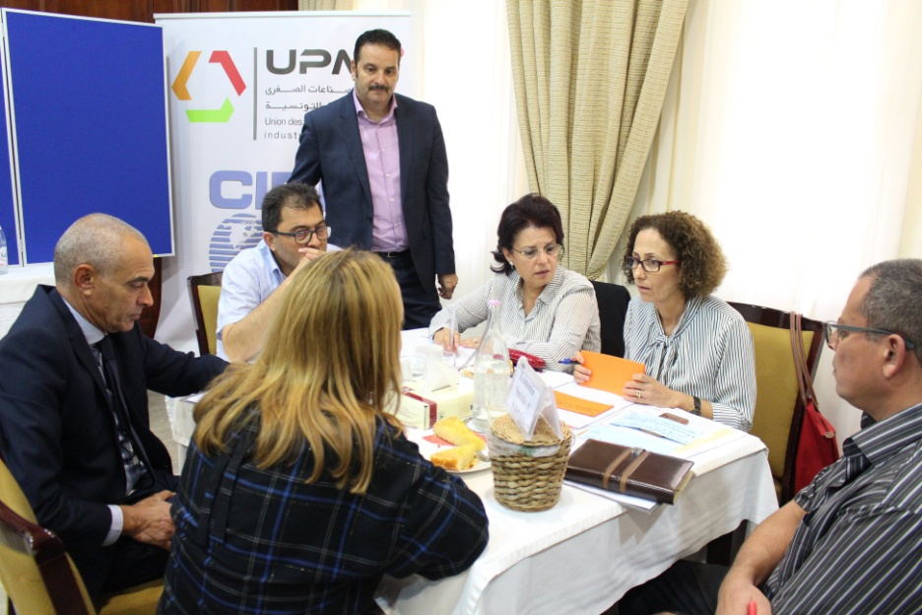
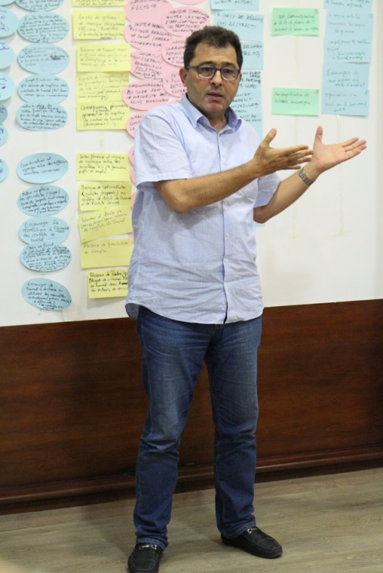
Assemblée Générale Ordinaire 2019-2020-2021
Workshop III: Développement Régional et Emploi

Slide 7
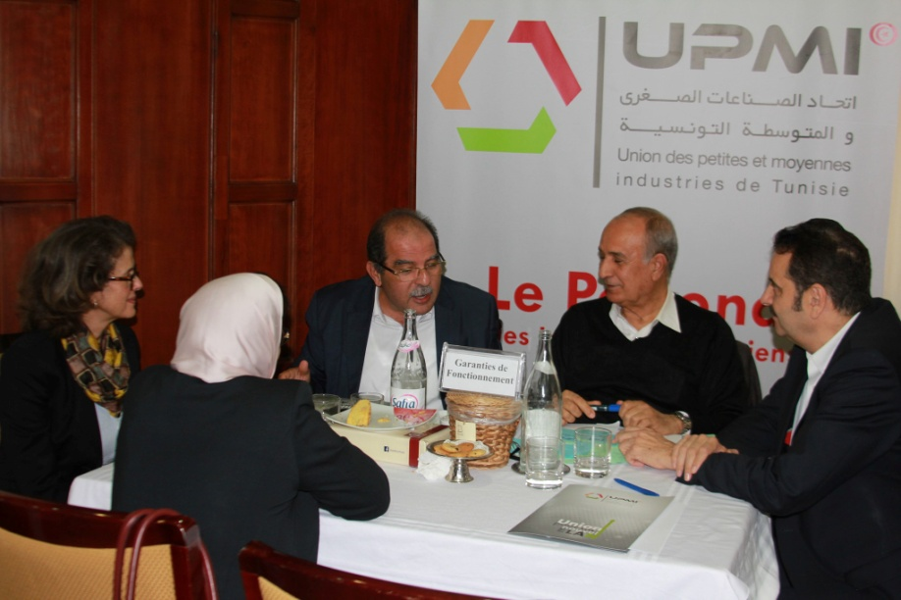
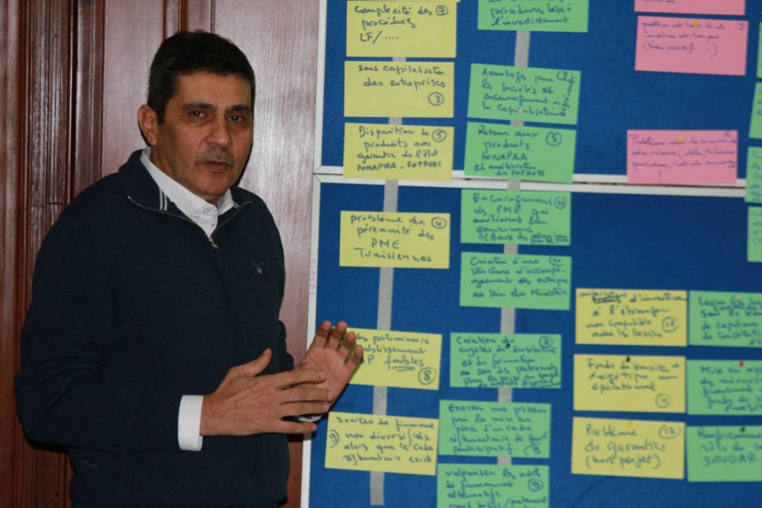
Assemblée Générale Ordinaire 2019-2020-2021
Workshop IV: Financement et Fiscalité

Slide 8
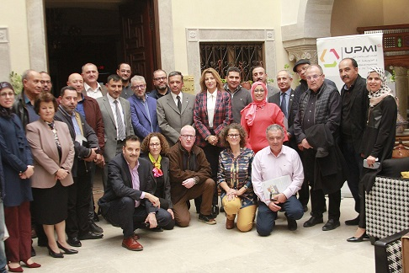
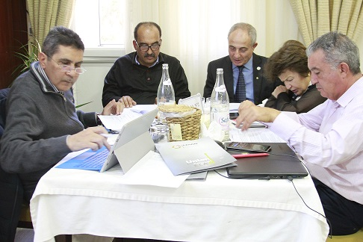
Assemblée Générale Ordinaire 2019-2020-2021
Table Ronde I: Priorisation des Réformes Visant au Développement du Secteur Industriel

Slide 9
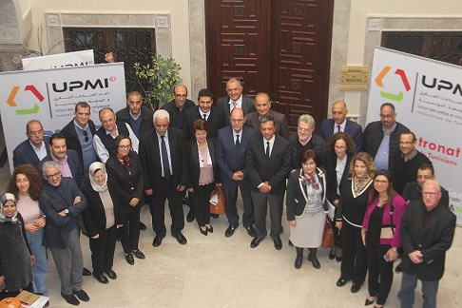
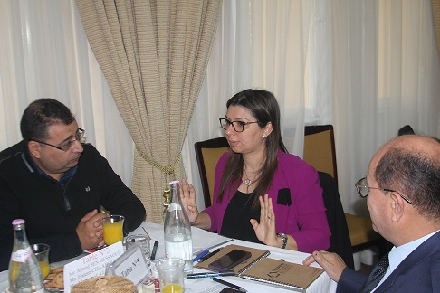
Assemblée Générale Ordinaire 2019-2020-2021
Table Ronde II: Feuille de route pour la réinstauration de l’avantage du Dégrèvement Physique

Slide 10
Assemblée Générale Ordinaire 2019-2020-2021
WORKSHOPS Gabès
et Kairouan

Slide 11
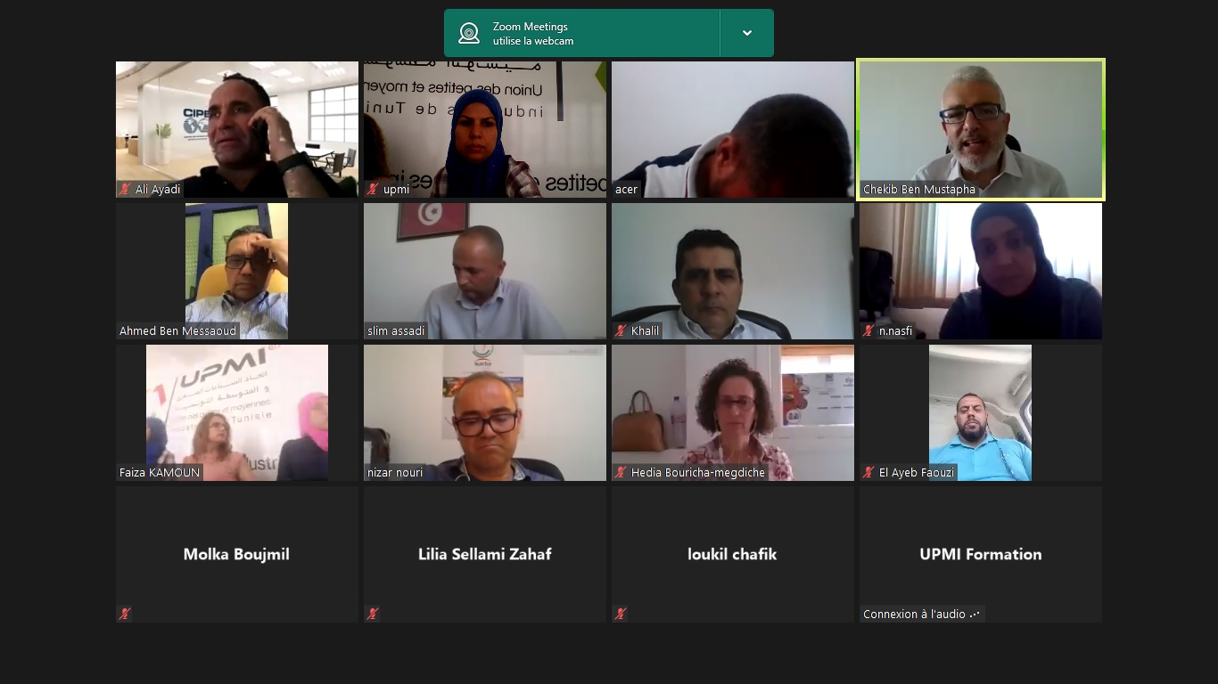
Assemblée Générale Ordinaire 2019-2020-2021
Visioconférence: Développement de la filière construction métallique à Gabès

Slide 12
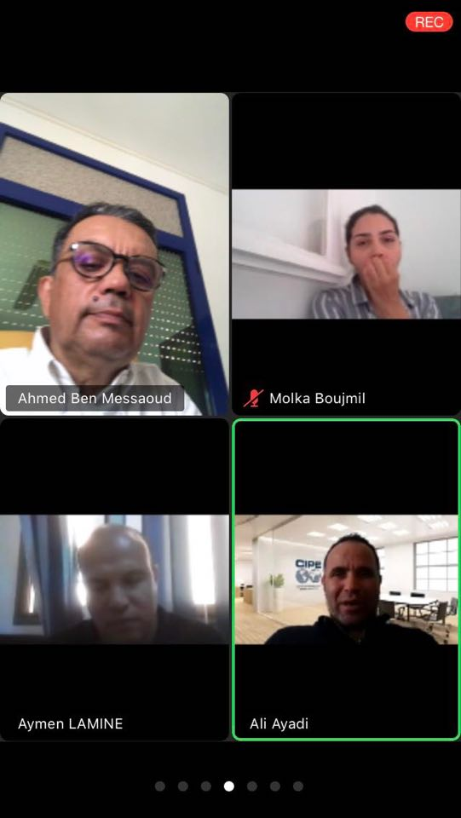

Assemblée Générale Ordinaire 2019-2020-2021
Visioconférence: Développement de la filière production et conditionnement de primeurs Géothermiques à Gabès

Slide 13
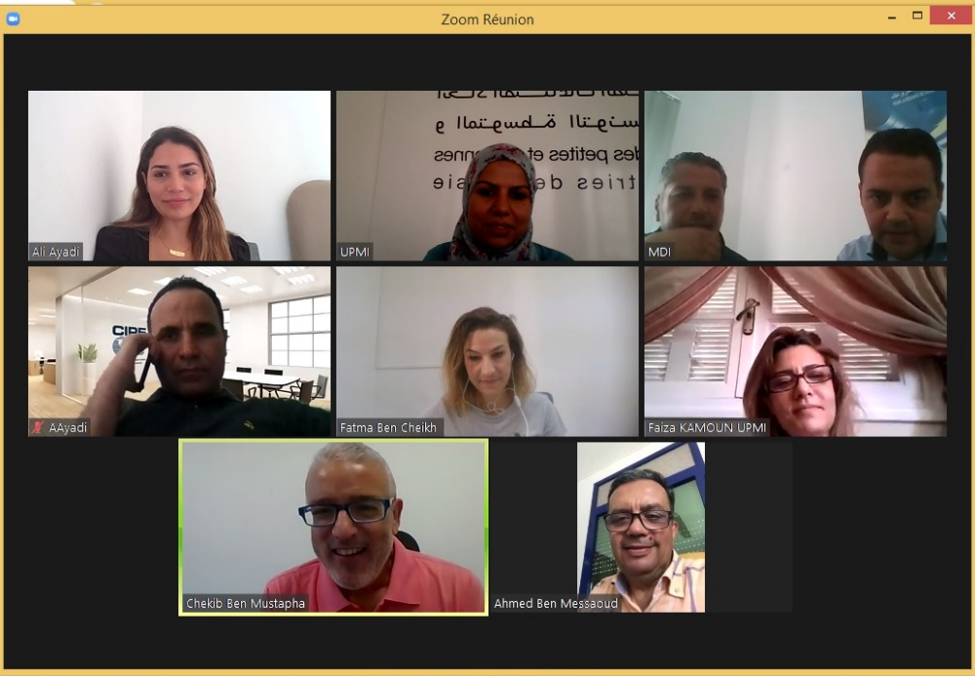
Assemblée Générale Ordinaire 2019-2020-2021
Visioconférence: Développement de la filière Tomates Séchées à KAIROUAN

Slide 14
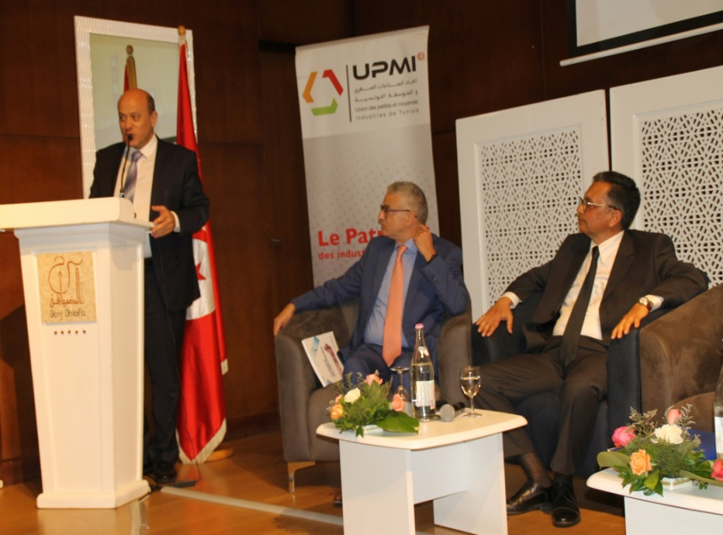
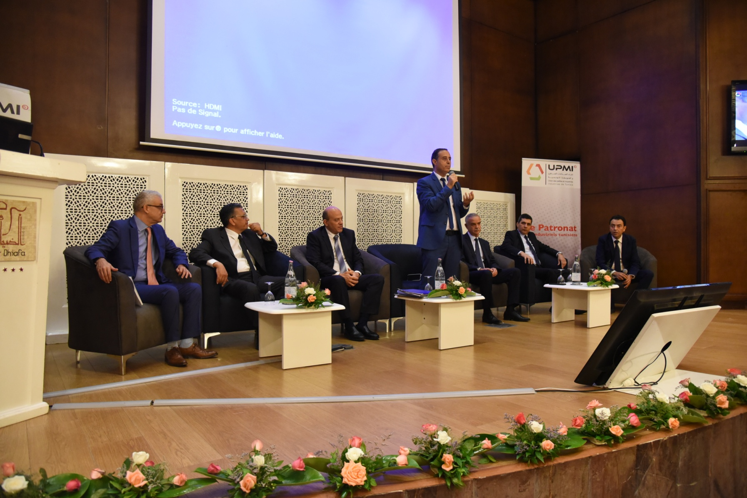
Assemblée Générale Ordinaire 2019-2020-2021
Conférence Finale: Sfax Business Agenda II

Slide 15
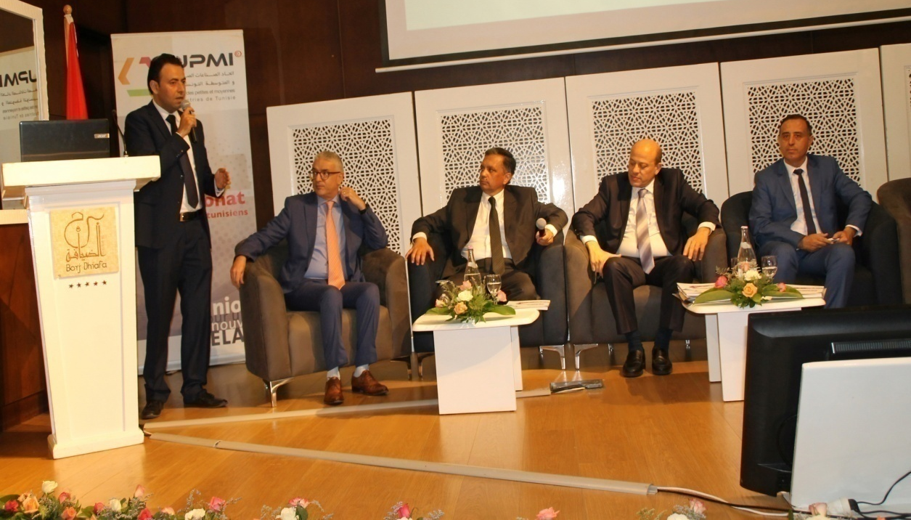
Assemblée Générale Ordinaire 2019-2020-2021
Conférence Finale: Sfax Business Agenda II

Slide 16
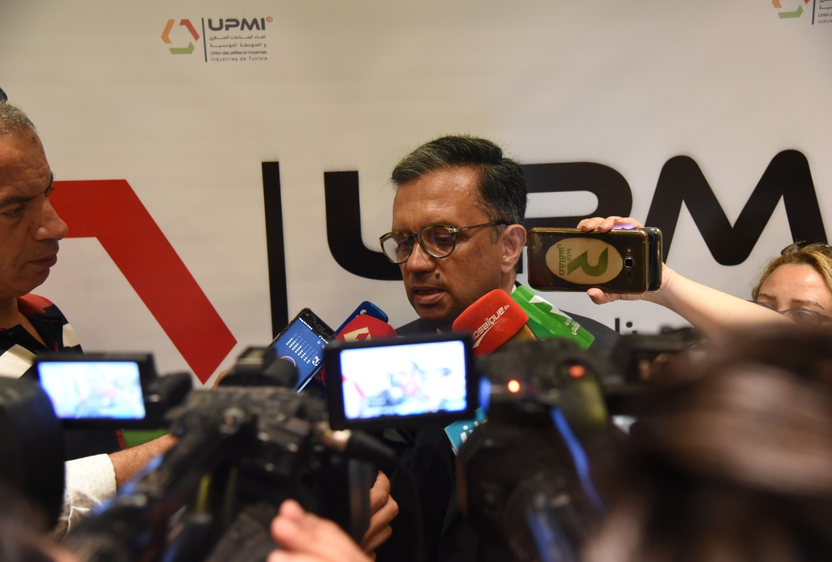
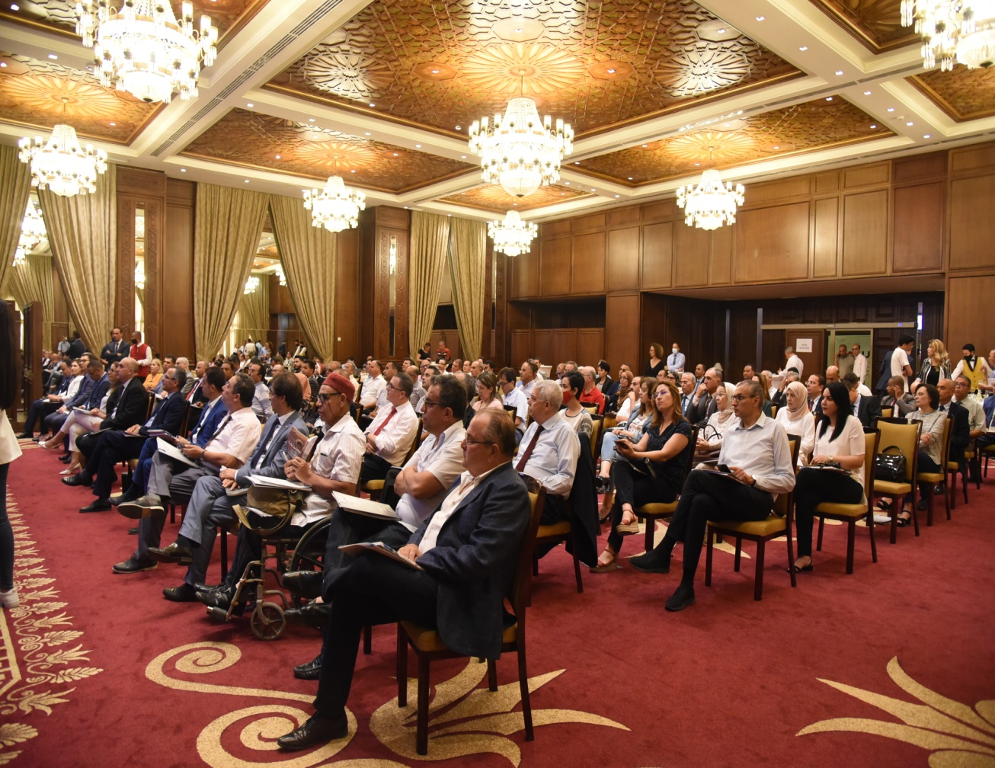
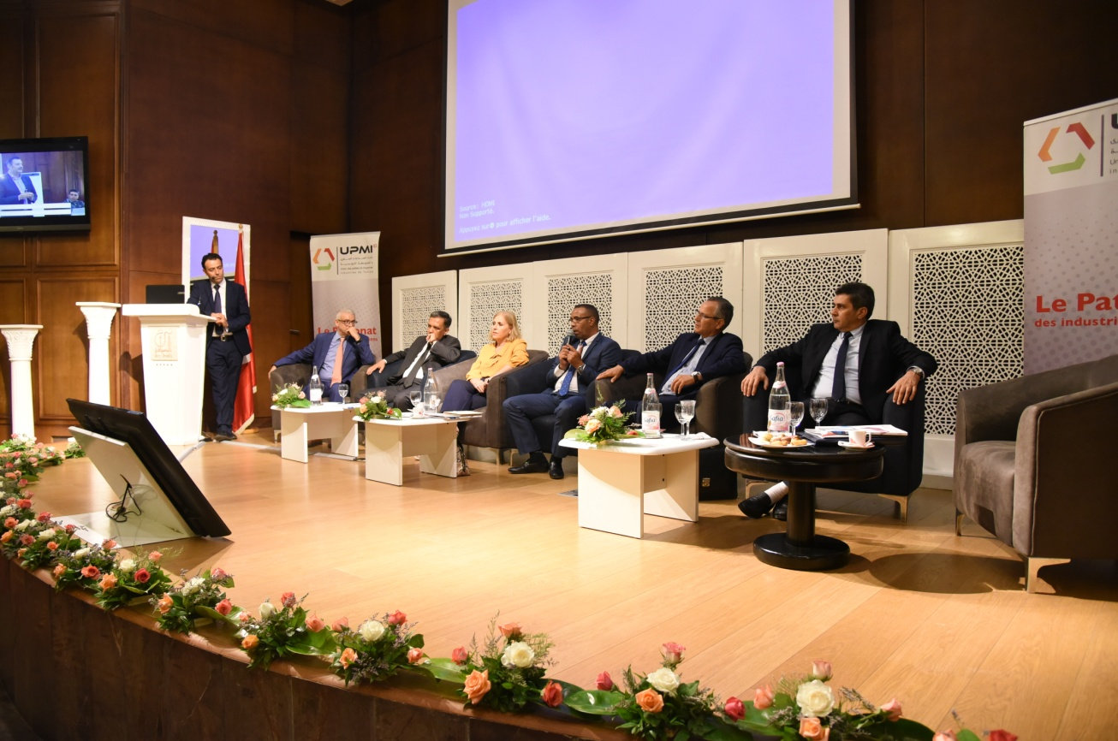
Assemblée Générale Ordinaire 2019-2020-2021
Conférence Finale: Sfax Business Agenda II

Slide 17
Assemblée Générale Ordinaire 2019-2020-2021
Projet :
«Sfax Business Agenda III»

Slide 18
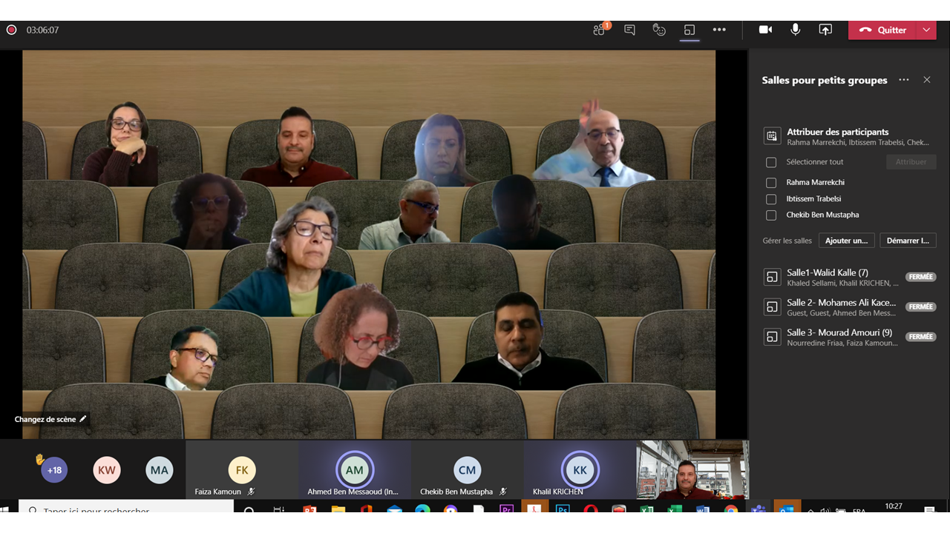
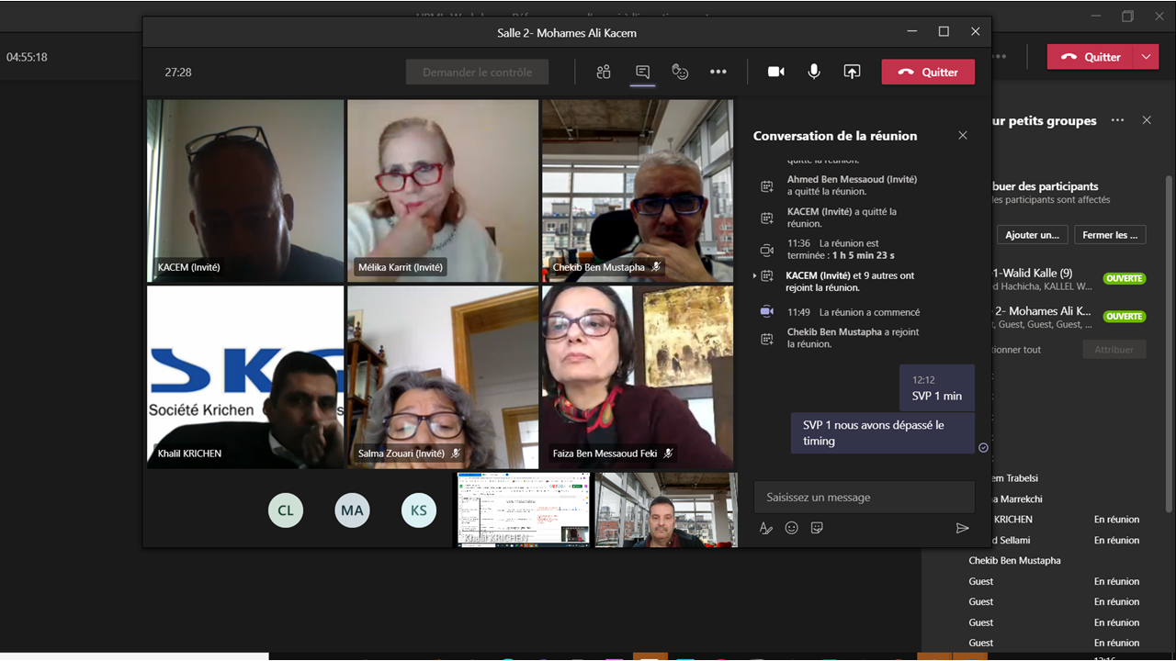
Assemblée Générale Ordinaire 2019-2020-2021
Workshop I: Réformes pour l’appui à l’Investissement

Slide 19
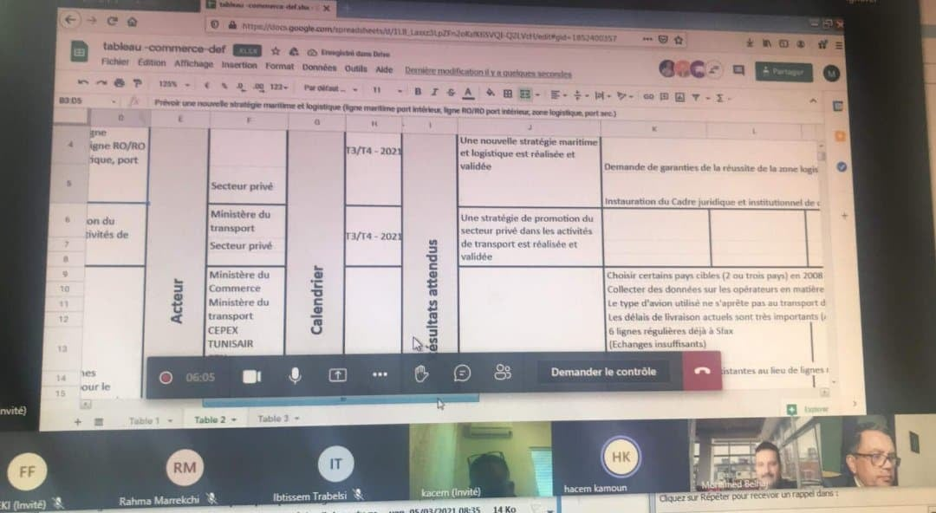
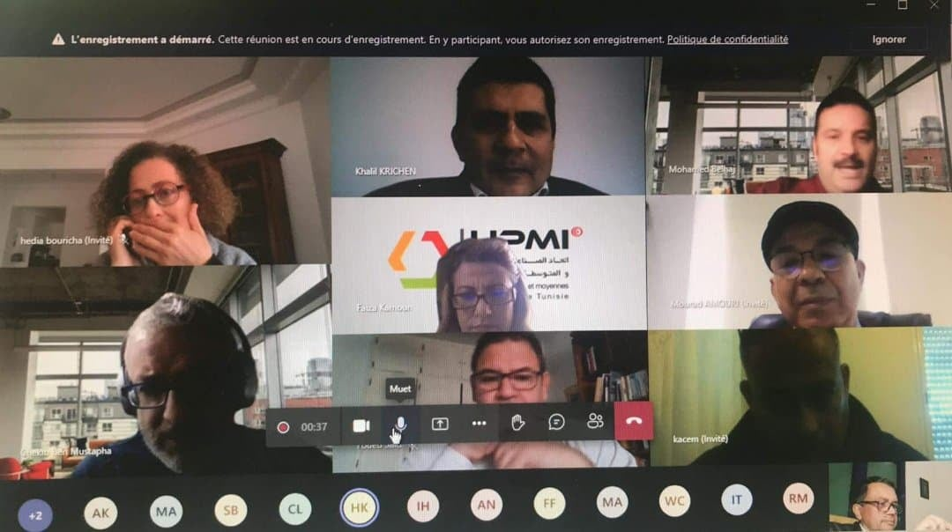
Assemblée Générale Ordinaire 2019-2020-2021
Workshop II: Réformes pour le Développement
du Commerce

Slide 20
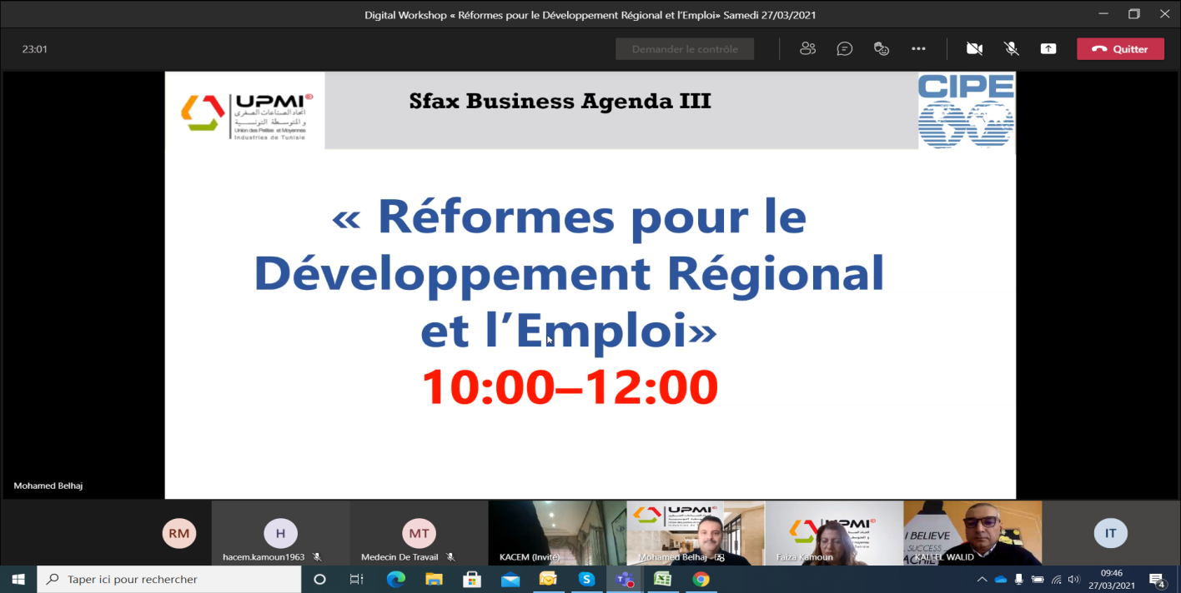
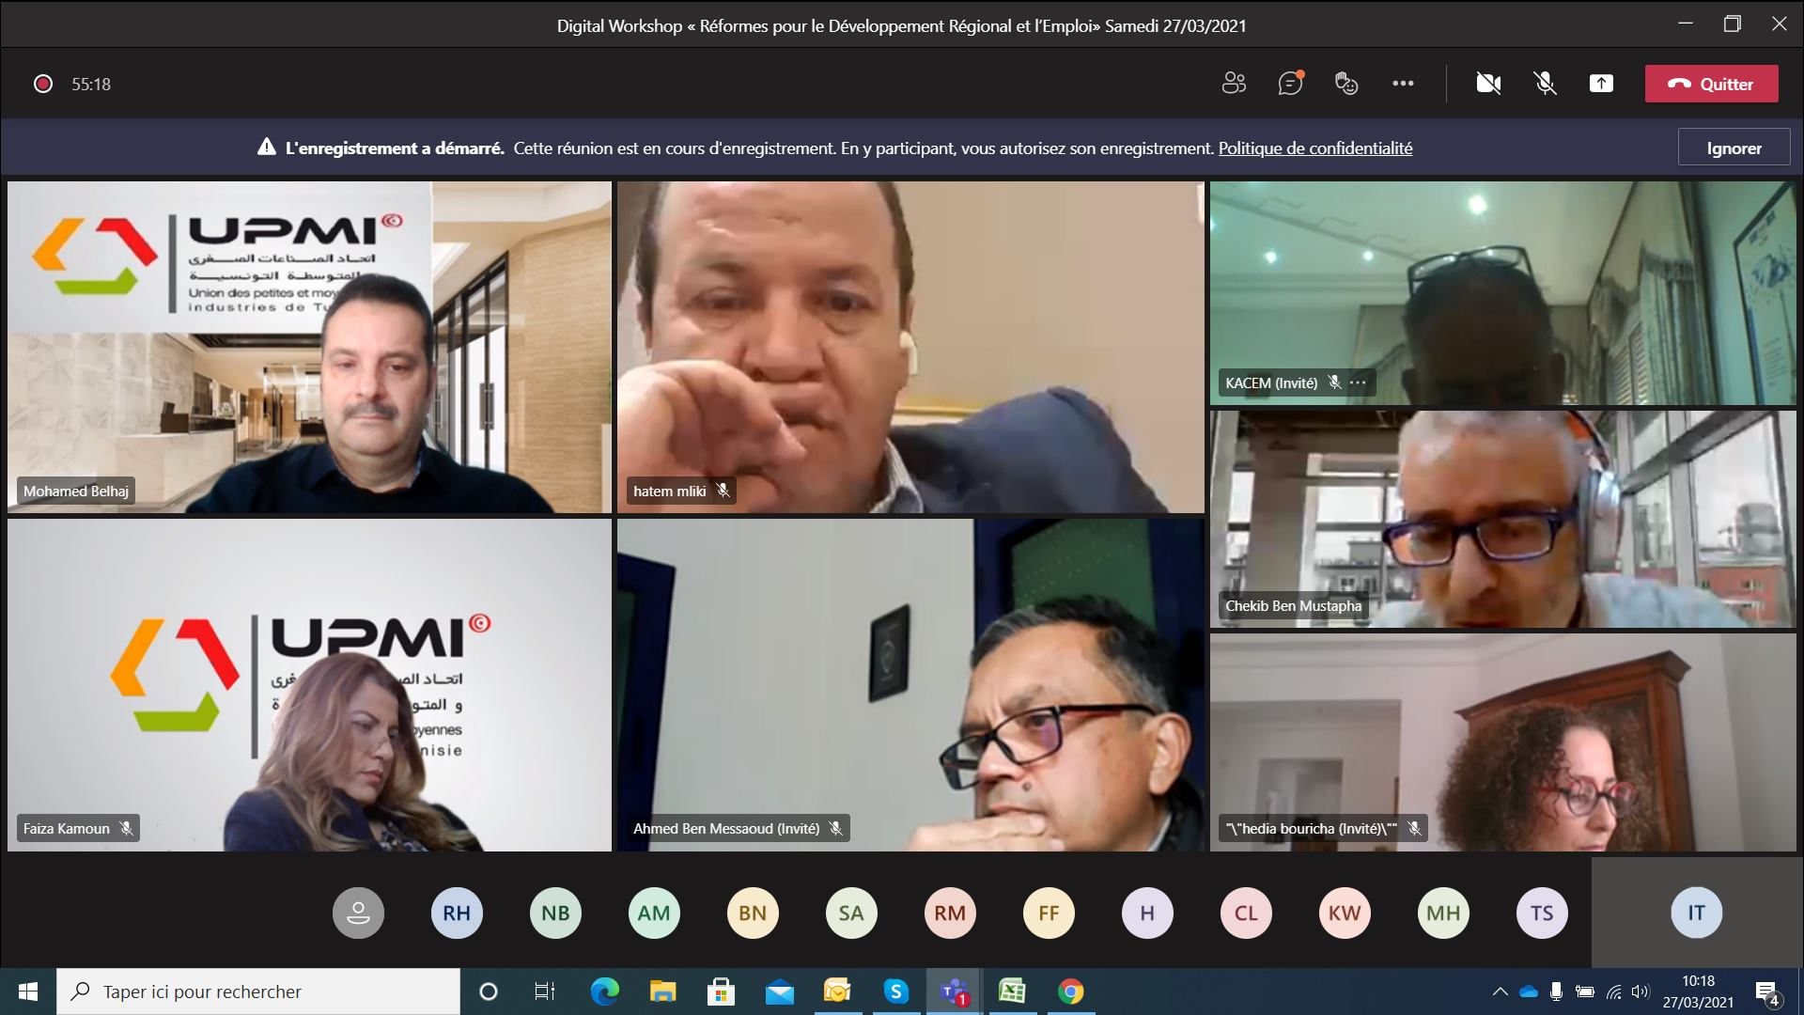
Assemblée Générale Ordinaire 2019-2020-2021
Workshop III: Réformes pour le Développement
Régional et Emploi

Slide 21
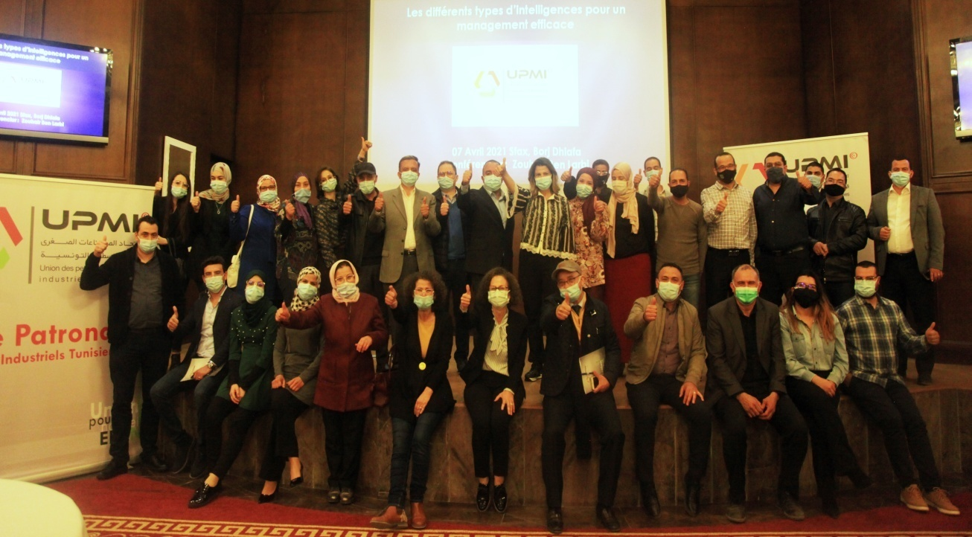
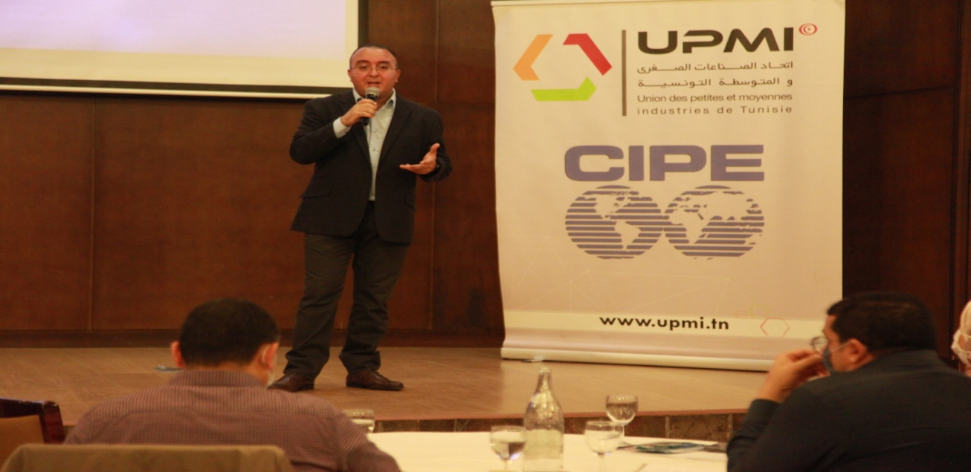
Assemblée Générale Ordinaire 2019-2020-2021
Matinée-formation et débat : Les Différents Types D'intelligences Pour un Management Efficace

Slide 22
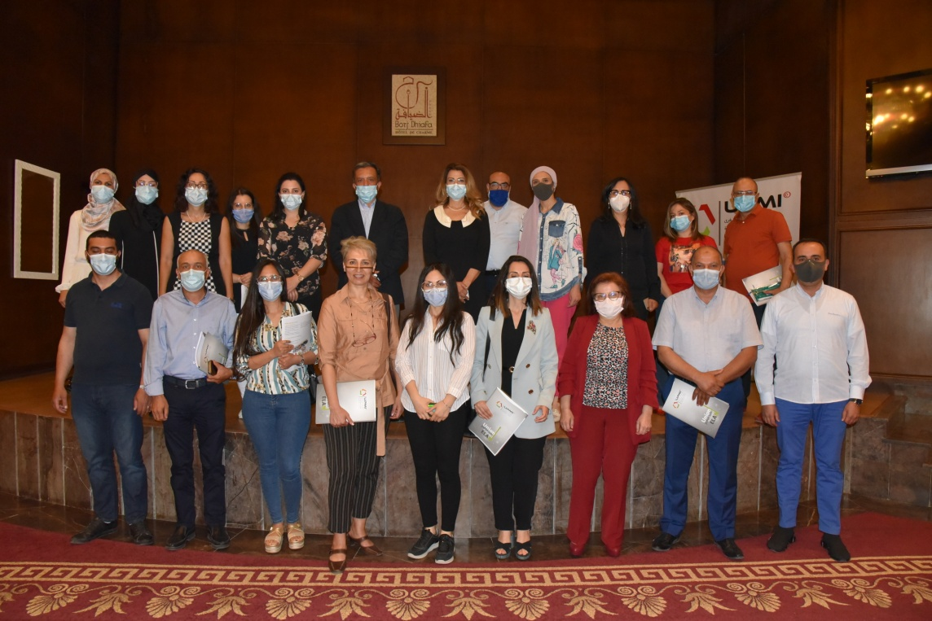
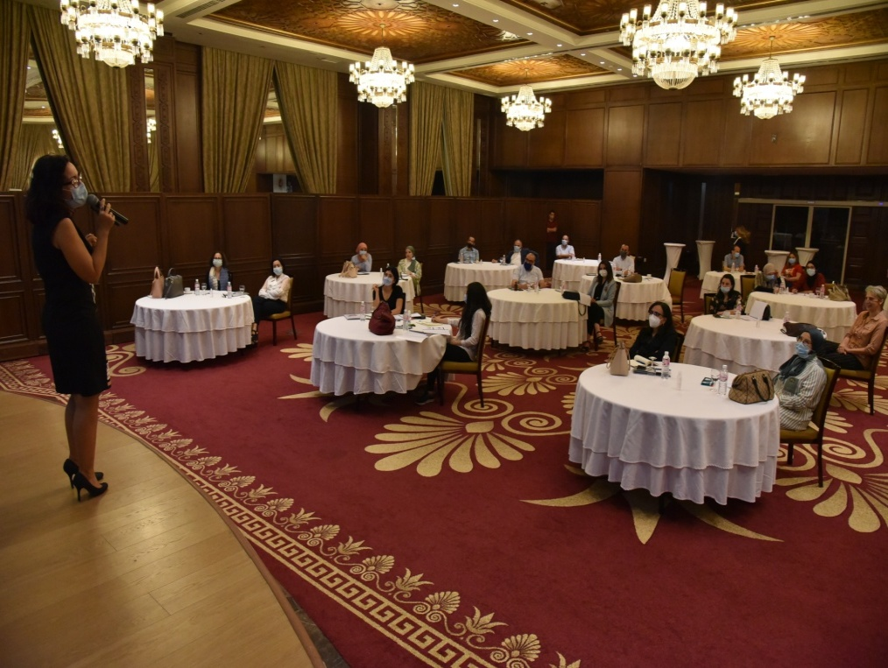
Assemblée Générale Ordinaire 2019-2020-2021
Matinée-formation et débat: Comment bien Communiquer en Visioconférence

Slide 23
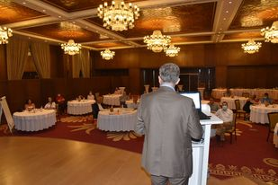
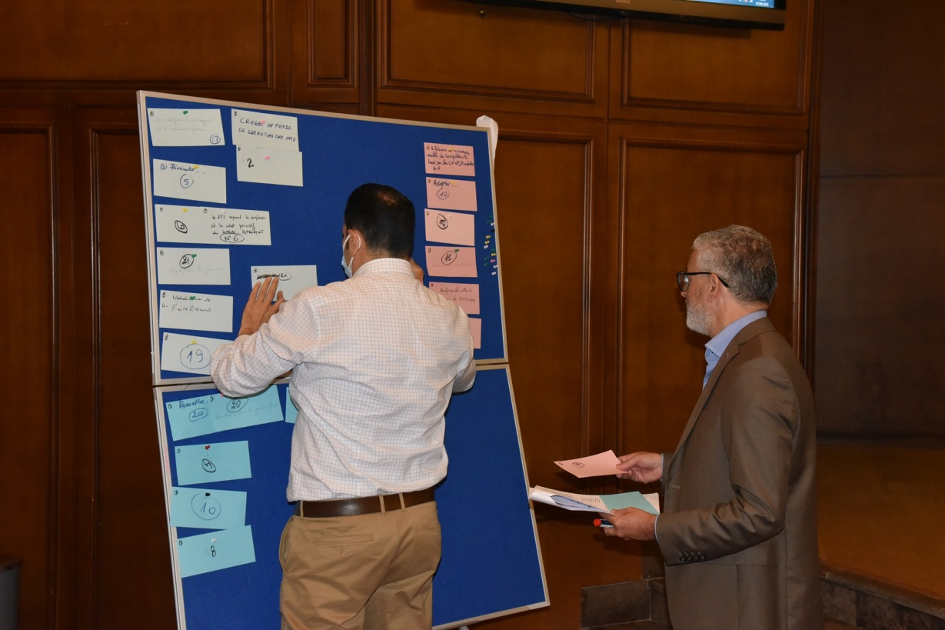
Assemblée Générale Ordinaire 2019-2020-2021
Table Ronde I: Réformes pour l’appui à l’Investissement

Slide 24
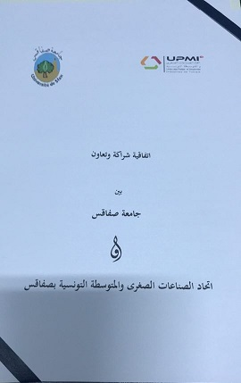
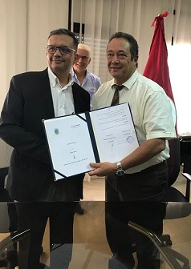
Assemblée Générale Ordinaire 2019-2020-2021
Convention de partenariat :
UPMI-Université de Sfax

Slide 25

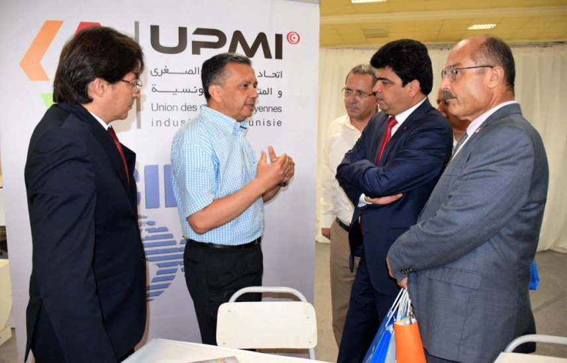
Assemblée Générale Ordinaire 2019-2020-2021
Participation au Foire :
UNIVEXPO-2019

Slide 26

Assemblée Générale Ordinaire 2019-2020-2021
Projet : South Mediterranean-Tunisian Maintenance Center of Excellence

Slide 27
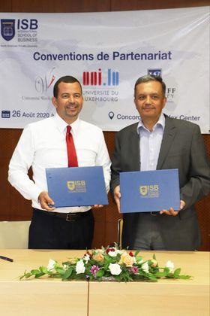
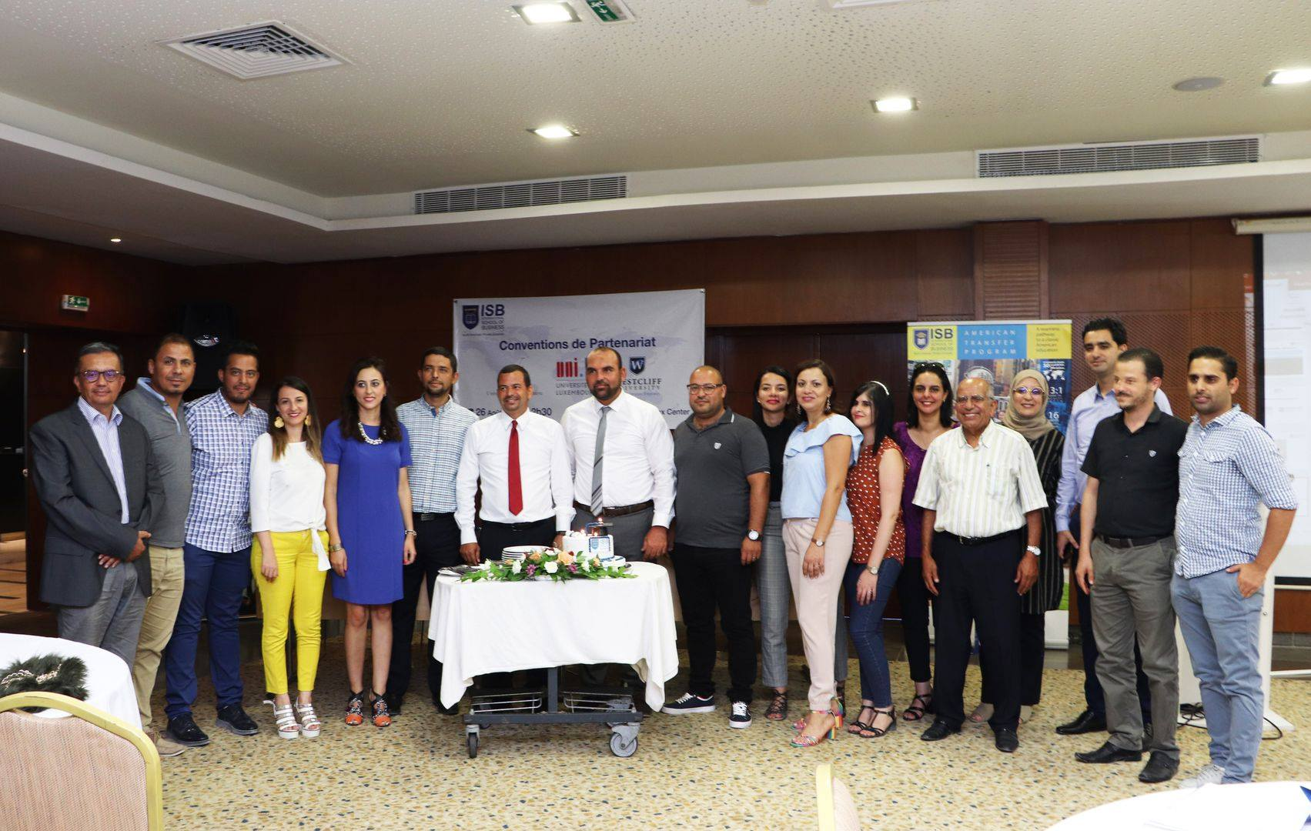
Assemblée Générale Ordinaire 2019-2020-2021
Signature Convention de partenariat:
UPMI-ISB

Slide 28
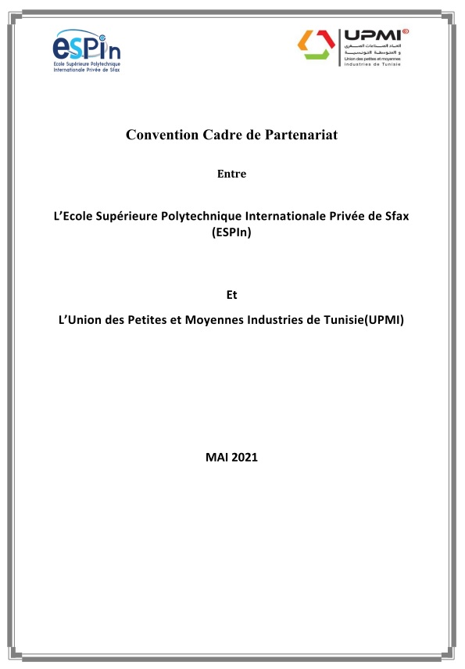
Assemblée Générale Ordinaire 2019-2020-2021
Convention de partenariat :
UPMI-ESPIN

Slide 29
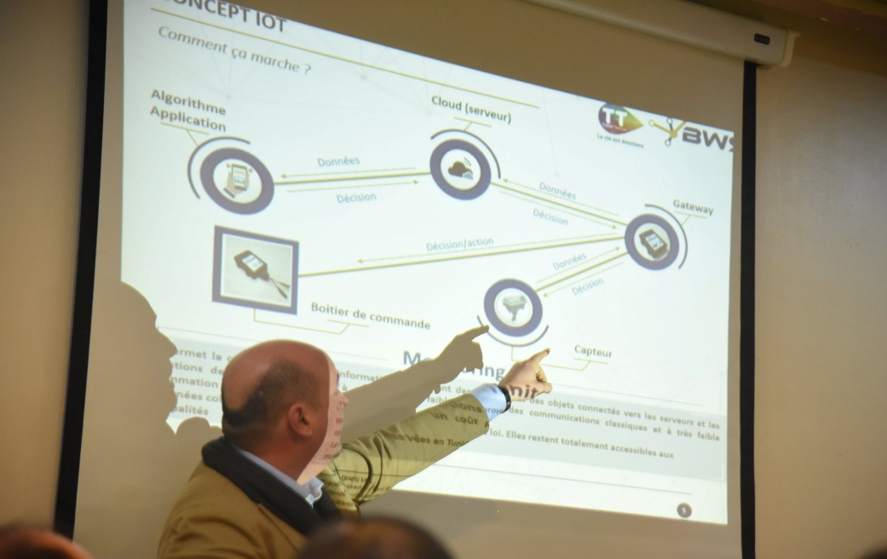
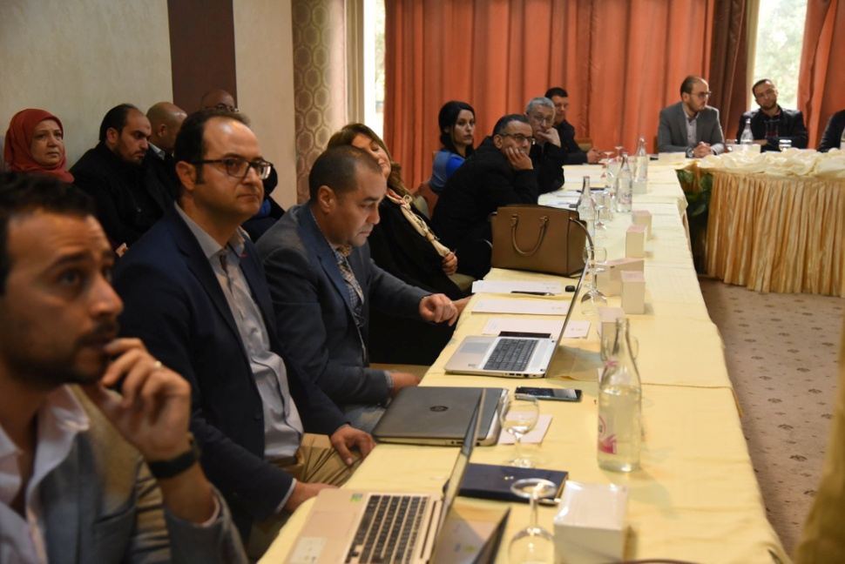
Assemblée Générale Ordinaire 2019-2020-2021
Présentation de Tunisie Télécom:
Smart Solutions

Slide 30

Assemblée Générale Ordinaire 2019-2020-2021
Webinaire « Résilience Et Relance Des Entreprises Privées Tunisiennes Surmonter Les Effets De La Pandémie

Slide 31

Assemblée Générale Ordinaire 2019-2020-2021
Réunion par Skype avec Mr Lotfi SRIH

Slide 32
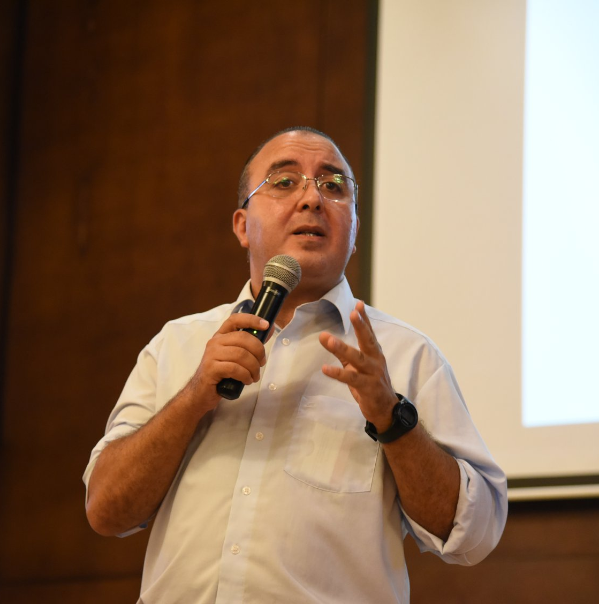
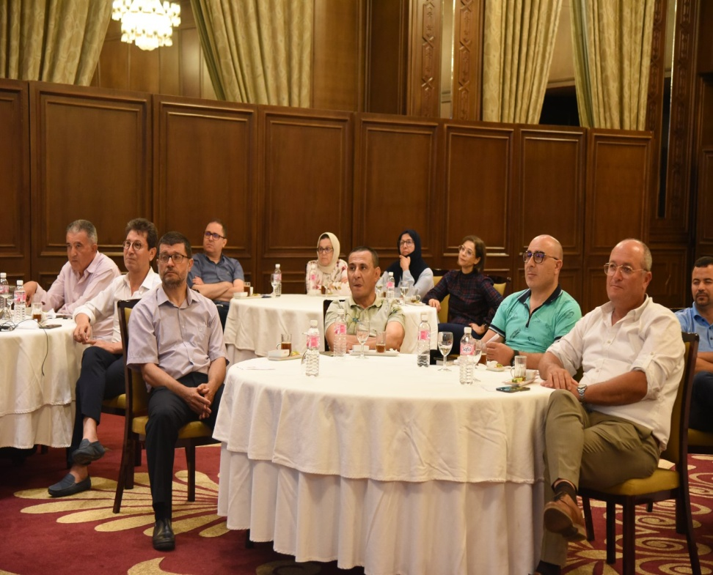
Assemblée Générale Ordinaire 2019-2020-2021
Le leadership Avant et Après le COVID -19

Slide 33
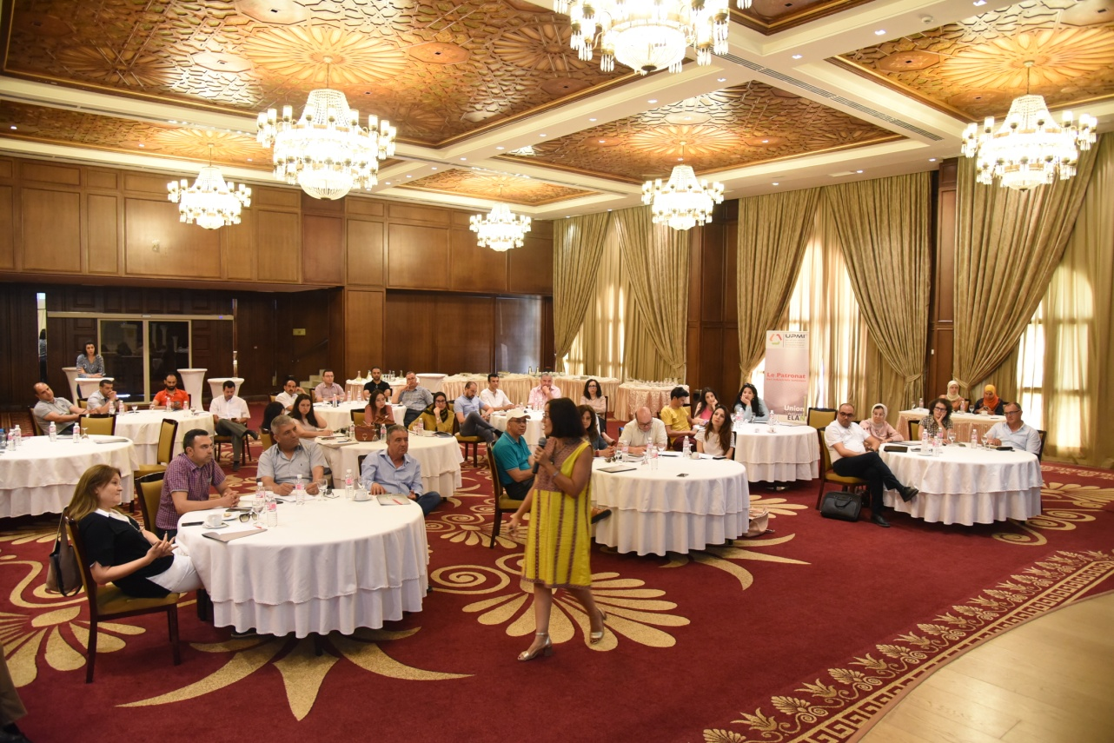
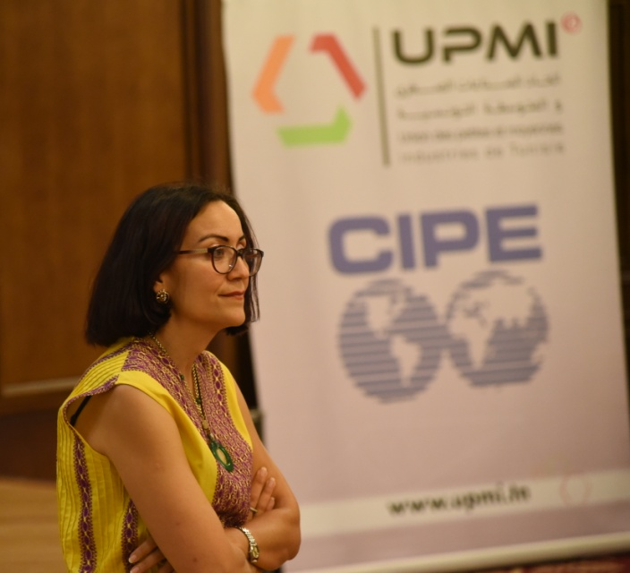
Assemblée Générale Ordinaire 2019-2020-2021
Le Marketing RH en réponse à la Crise

Slide 34
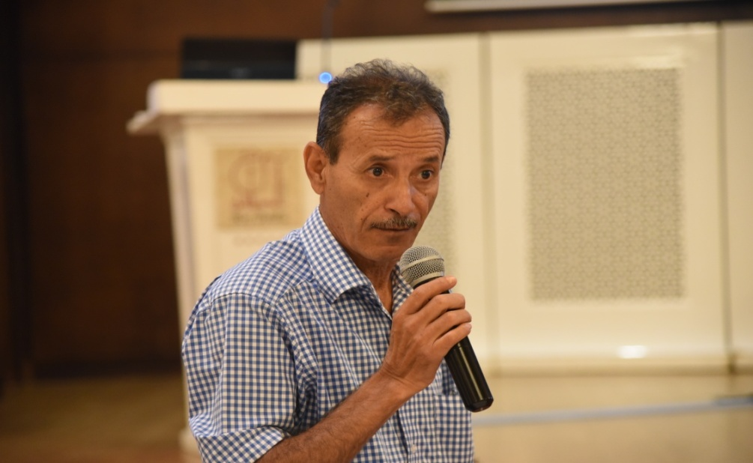
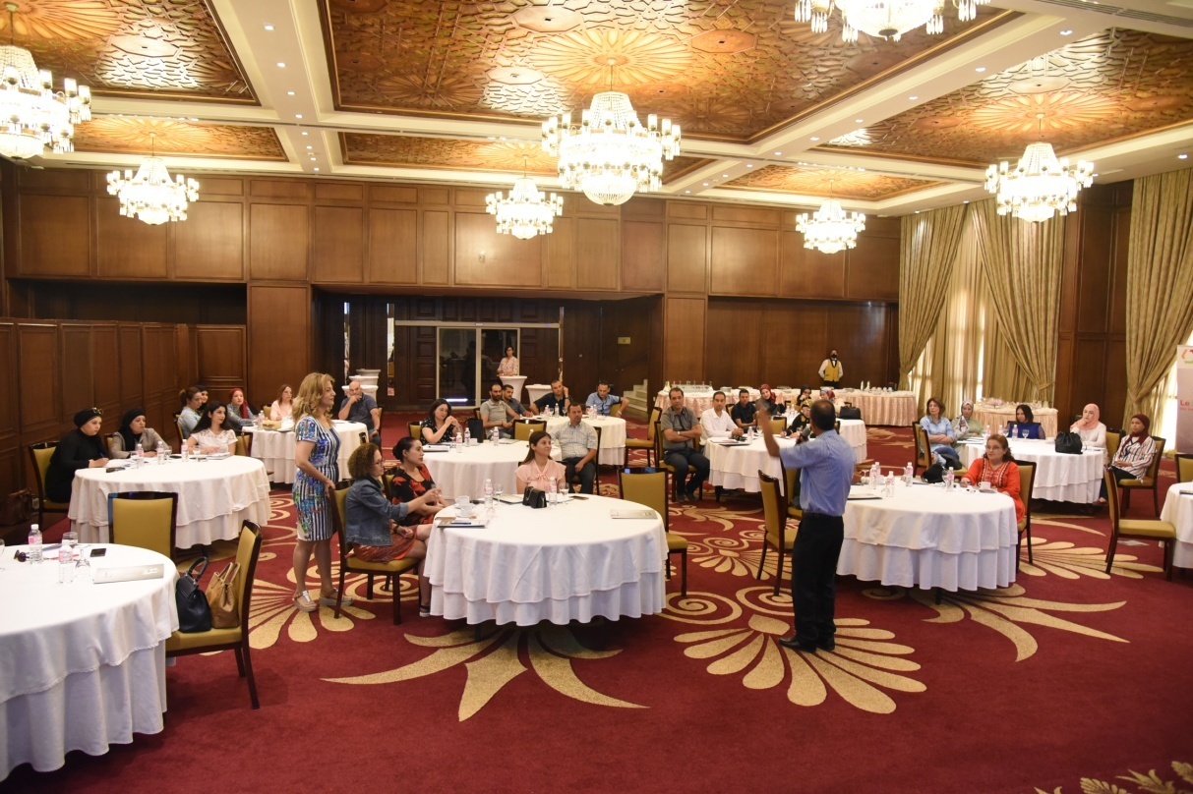
Assemblée Générale Ordinaire 2019-2020-2021
Formation&débat:الإشكاليات التطبيقية في قانون الشغل

Slide 35

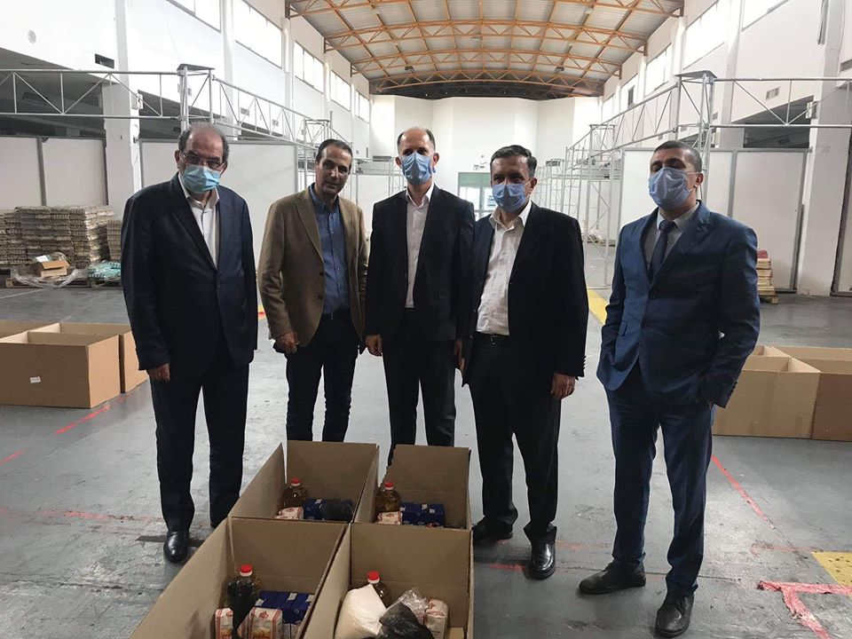
Assemblée Générale Ordinaire 2019-2020-2021
Participation à la cellule de Crise UNIS CONTRE COVID -19

Slide 36
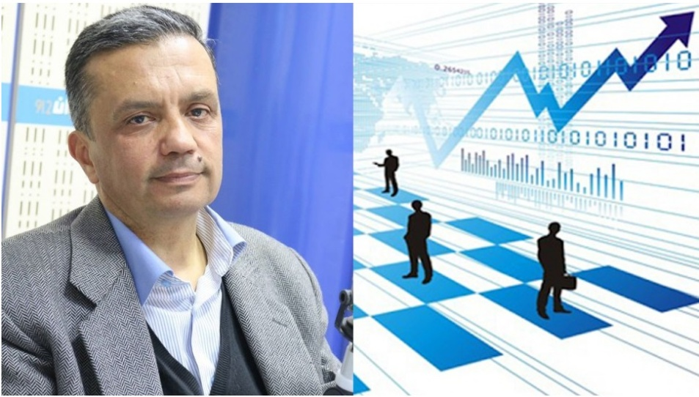

Assemblée Générale Ordinaire 2019-2020-2021
Intervention Express Fm
et
Initiative de l’UPMI pour l’appui aux PME:

Slide 37

Assemblée Générale Ordinaire 2019-2020-2021
Visite de Monsieur le chef du Gouvernement Illyés FAKHFEKH

Slide 38

Assemblée Générale Ordinaire 2019-2020-2021
Visite De La Délégation Gouvernementale

Slide 39


Assemblée Générale Ordinaire 2019-2020-2021
Appel Au Don Pour L’hôpital Militaire « Centre COVID »

Slide 40


Assemblée Générale Ordinaire 2019-2020-2021
Socioeconomic Development at the Local & National Level

Slide 41


Assemblée Générale Ordinaire 2019-2020-2021
Visite du directeur de CIPE

Slide 42

Assemblée Générale Ordinaire 2019-2020-2021
Visite au projet TAPARURA:

Slide 43


Assemblée Générale Ordinaire 2019-2020-2021
Participation au lancement de Sfax International

Slide 44

Assemblée Générale Ordinaire 2019-2020-2021
Réunion avec Monsieur le Gouverneur Anis WESLETI

Slide 45


Assemblée Générale Ordinaire 2019-2020-2021
Visite de l’ambassadeur des ETATS- UNIS d’Amérique

Slide 46

Assemblée Générale Ordinaire 2019-2020-2021
Formation Organisée Par CIPE A Ces Partenaires De La Région De Sfax

Slide 47


Assemblée Générale Ordinaire 2019-2020-2021
Participation au clôture du projet Les Systèmes d’Informations Géographiques dans les zones industrielles

Slide 48

Assemblée Générale Ordinaire 2019-2020-2021
Visite de l’ambassadeur d’Allemagne

Slide 49


Assemblée Générale Ordinaire 2019-2020-2021
Signature Convention de partenariat :
UPMI-TUNISIE TELECOM

Slide 50


Assemblée Générale Ordinaire 2019-2020-2021
Leadership Féminin Pendant La Période COVID

Slide 51
Merci pour Votre
Attention
Avenue Majida Boulila, Imm Zaphir bureau N°47-48 4éme Etage,
3002 Sfax-Tunisie

